Slide 1
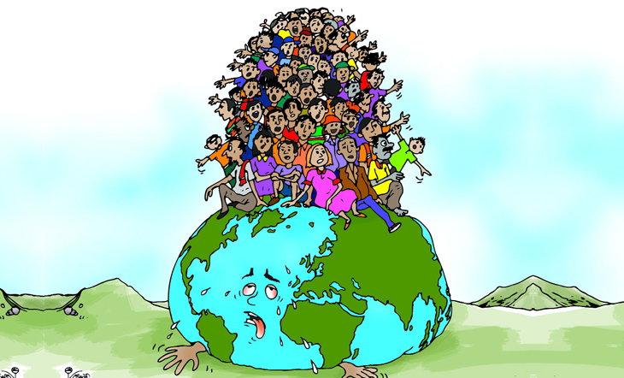
মাল্টিমিডিয়া শ্রেণিতে স্বাগত

Slide 2
পরিচিতি
মোমিন আহমেদ
বি এস এস (সম্মান), এম এস এস (সমাজবিজ্ঞান), বি এড
সহকারী শিক্ষক
সৃজনী উচ্চ বিদ্যালয়, সদর, জয়পুরহাট
Email: mominvp@gmail.com
মোবাইল- ০১৭১০৩৫৯০৫৩
পৌরনীতি ও নাগরিকতা
শ্রেণিঃ ৯ম অধ্যায়ঃ ৯ম
সময়ঃ ৪৫ মিনিট
তারিখঃ ০৬/১২/২০২৯ খ্রিঃ

Slide 3
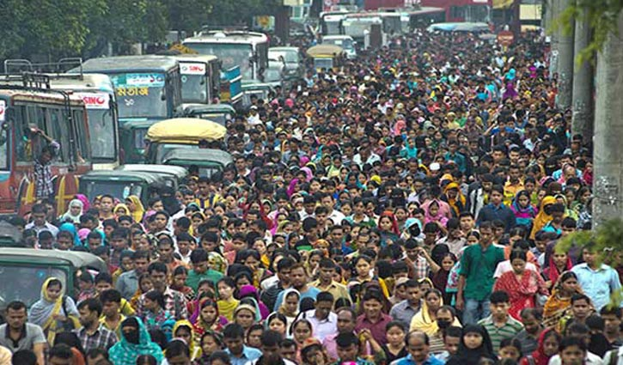
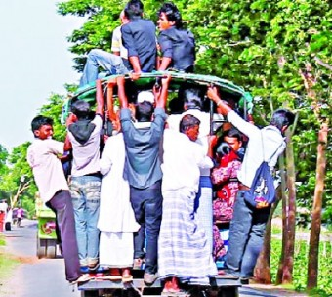
নিচের ছবিতে কী দেখছ?
অধিক জনসংখ্যা তার একটি কারণ হতে পারে
এমনটি হবার কারণ কী?

Slide 4
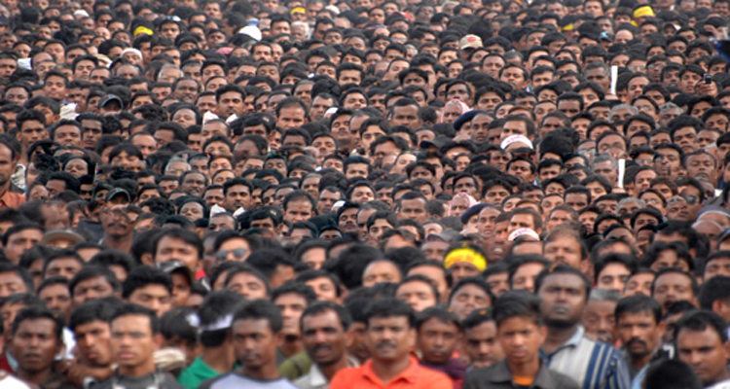
নিচের ছবিতে কী দেখছ?
অধিক জনসংখ্যা
অধিক জনসংখ্যা কি সমস্যা?
হ্যাঁ, অধিক জনসংখ্য একটি সমস্যা

Slide 5
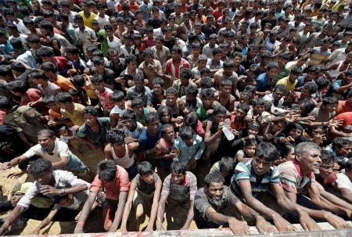
আজকের পাঠ
জনসংখ্যা সমস্যা ও প্রতিকার

Slide 6
এ পাঠ শেষে শিক্ষার্থীরা…
1. জনসংখ্যা সমস্যা কী তা বলতে পারবে;
2. বাংলাদেশের জনসংখ্যা বৃদ্ধির কারণগুলো উল্লেখ করতে পারবে;
3. বাংলাদেশের জনসংখ্যা সমস্যা সমাধানের উপায় ব্যাখ্যা করতে পারবে।
শিখনফল

Slide 7
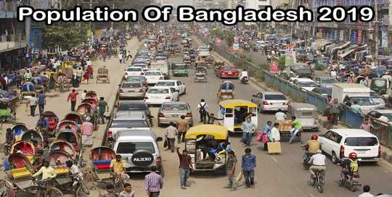
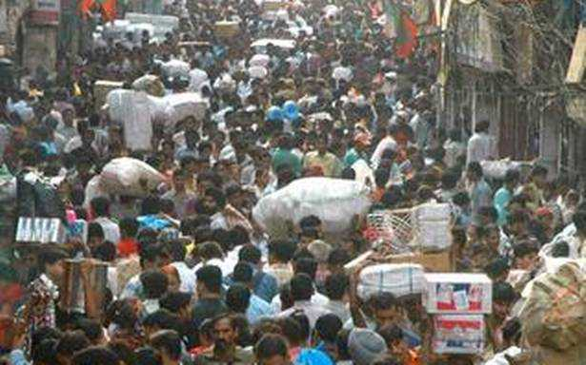
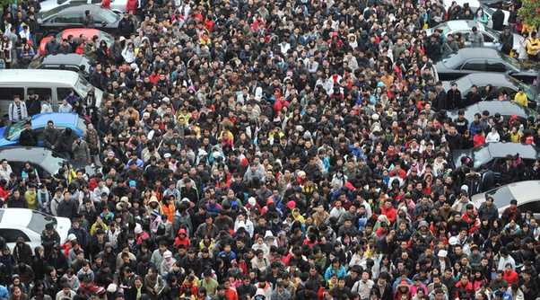
নিচের ছবিতে কী দেখছ?
দেশ বা অঞ্চলে জনসংখ্যার হার দ্রুত গতিতে বৃদ্ধি পেতে থাকলে, তখন তাকে জনসংখ্যা সমস্যা বলে

Slide 8
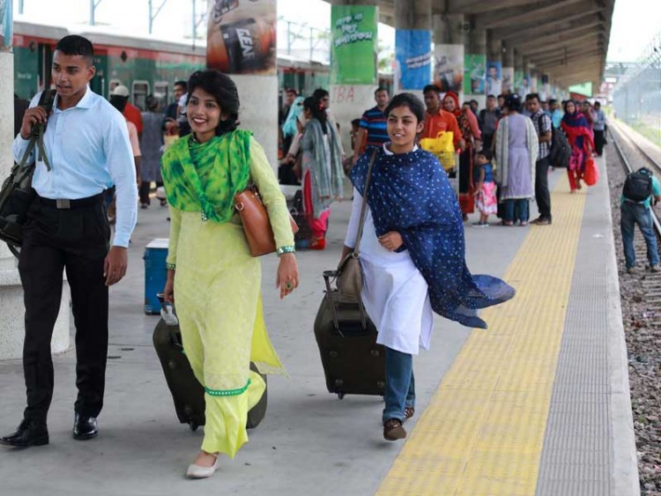
নিচের ছবিগুলিতে কী দেখছ?
শহরমূখী
এটি বাংলাদেশের জনসংখ্যা সমসসার চিত্র

Slide 9
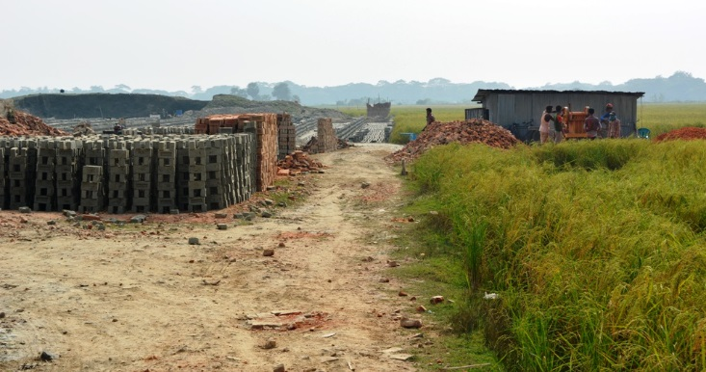
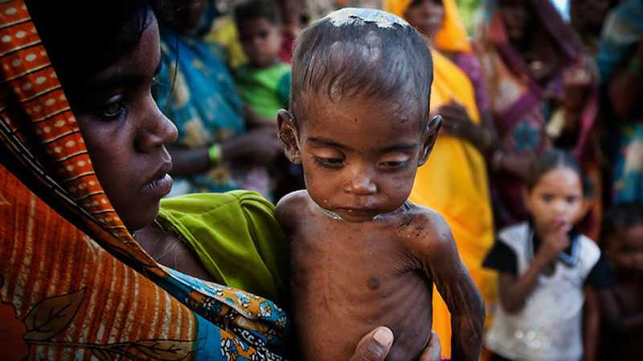
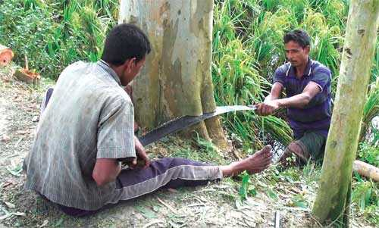
নিচের ছবিগুলিতে কী দেখছ?
আবাদী জমি হ্রাস
অপুষ্টি
বনভূমি কমে যাওয়া
এগুলো বাংলাদেশের জনসংখ্যা সমসসার চিত্র

Slide 10
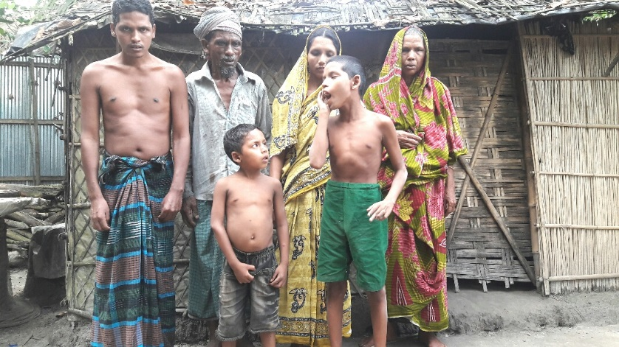
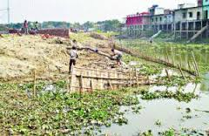
নিচের ছবিগুলিতে কী দেখছ?
চিকিৎসার অভাব
খাল-বিল,নদী-নালা ভরাট
এগুলো বাংলাদেশের জনসংখ্যা সমসসার চিত্র

Slide 11
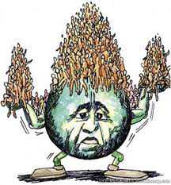
একক কাজ
সময়ঃ ২মিনিট
জনসংখ্যা সমস্যা কী?

Slide 12
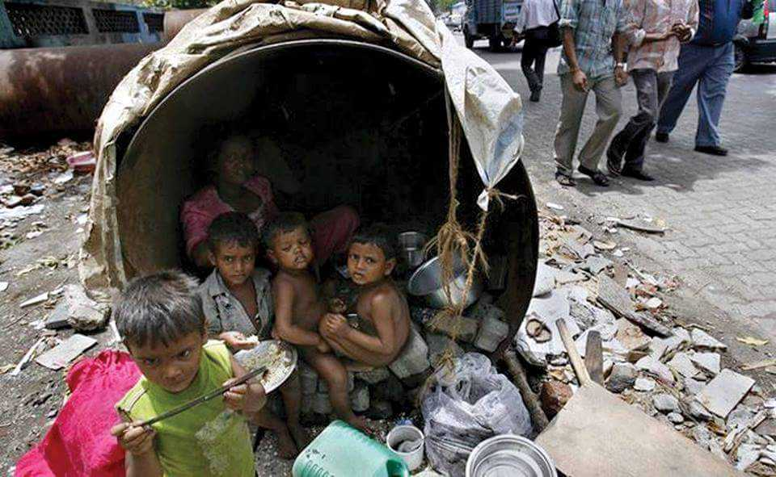
নিচের ছবিগুলিতে কী দেখছ?
দারিদ্র্য
এটি বাংলাদেশের জনসংখ্যা বৃদ্ধির কারণ

Slide 13
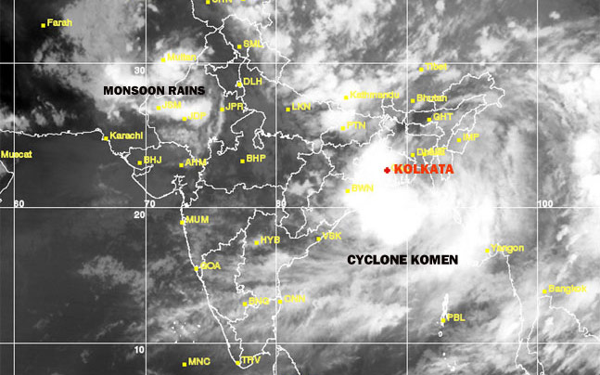
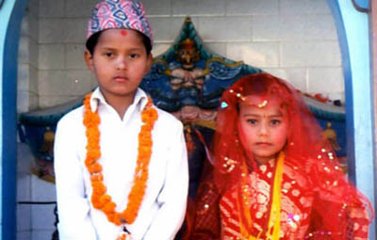
নিচের ছবিগুলিতে কী দেখছ?
জলবায়ুর প্রভাব
বাল্যবিবাহ
বহুবিবাহ
এগুলো বাংলাদেশের জনসংখ্যা বৃদ্ধির কারণ

Slide 14
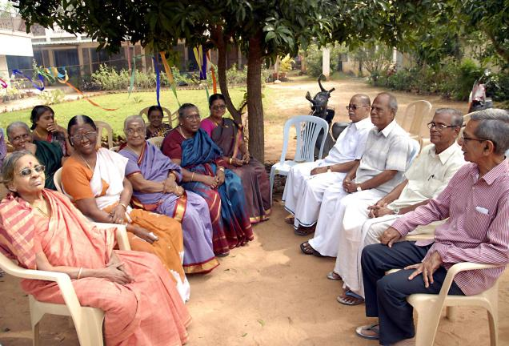
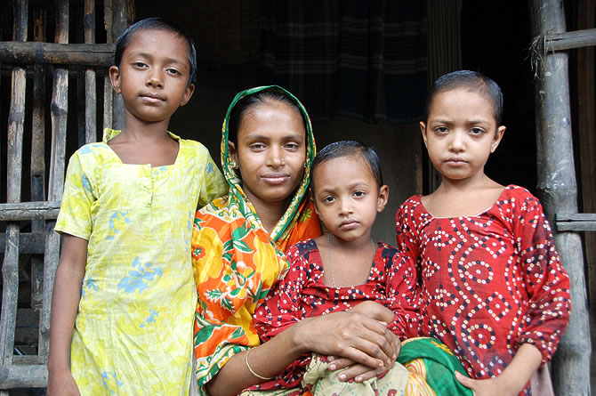
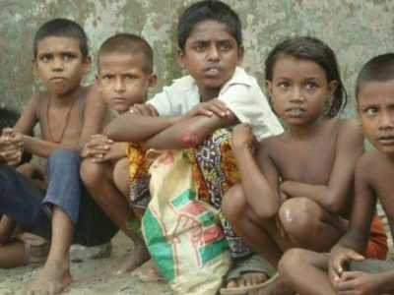
নিচের ছবিগুলিতে কী দেখছ?
আর্থ-সামাজিক নিরাপত্তা
সামাজিক দৃষ্টিভঙ্গি
শিক্ষার অভাব
এগুলো বাংলাদেশের জনসংখ্যা বৃদ্ধির কারণ

Slide 15
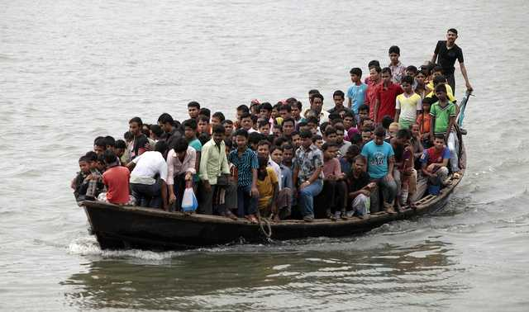
জোড়ায় কাজ
সময়ঃ ০৬ মিনিট
বাংলাদেশের জনসংখ্যা বৃদ্ধির কারণগুলো লিখ।

Slide 16
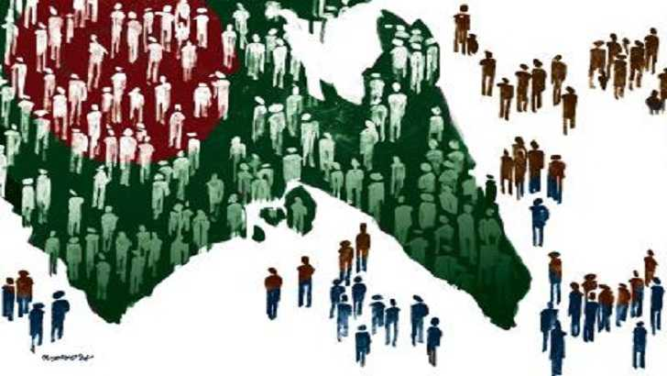
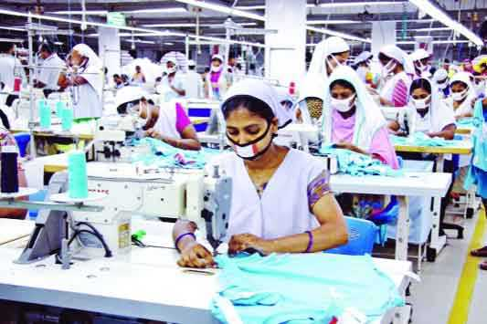
জনসংখ্যা সমস্যা সমাধানের উপায় সমূহ
জনসংখ্যার পুনর্বন্টন
জনশক্তি রপ্তানি
কর্মসংস্থান বৃদ্ধি ও আয় পুনর্বন্টন

Slide 17
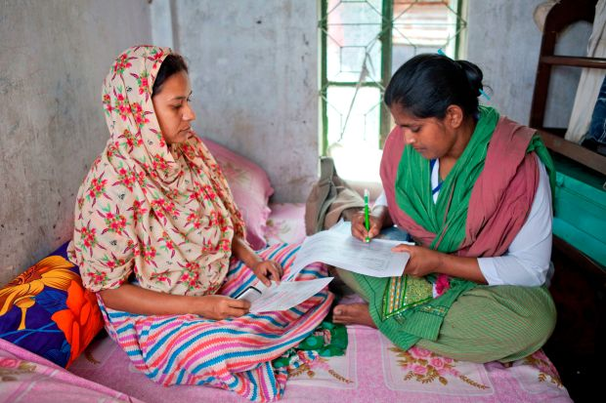
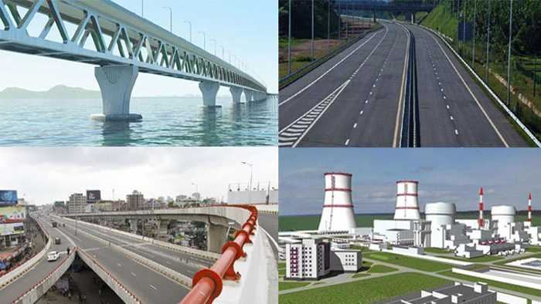
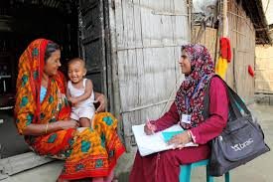
জনসংখ্যা সমস্যা সমাধানের উপায় সমূহ
সুবিধাবঞ্চিতদের জনসংখ্যা নিয়ন্ত্রণে উদ্বুদ্ধকরণ
অর্থনৈতিক উন্নয়ন
জনসংখ্যা নিয়ন্ত্রণ ও পরিবার পরিকল্পনা

Slide 18
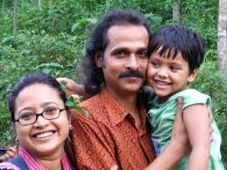
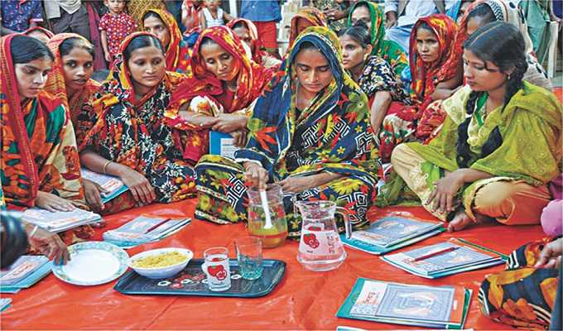
জনসংখ্যা সমস্যা সমাধানের উপায় সমূহ
জনসংখ্যানীতি গ্রহণ
শিক্ষার প্রসার

Slide 19
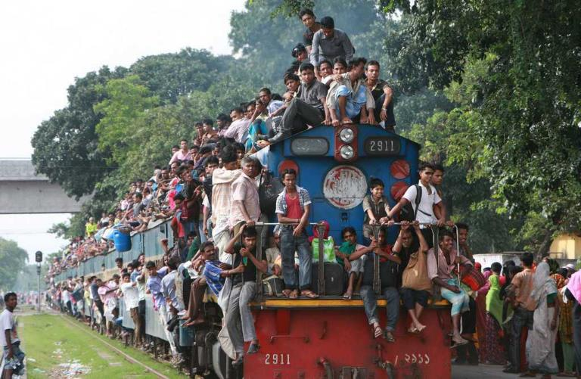
দলগত কাজ
সময়ঃ ০৮ মিনিট
জনসংখ্যা সমস্যা সমাধানের উপায়গুলো লিখ।

Slide 20
মূল্যায়ন
১। জনসংখ্যা সমস্যা কী?
২। জনসংখ্যা জনিত দুটি সমস্যা বল।

Slide 21
বাড়ির কাজ
বাংলাদেশের জনসংখ্যা সমস্যা সমাধানে নাগরিক তোমার করণীয় কী? লিখে আনবে।

Slide 22
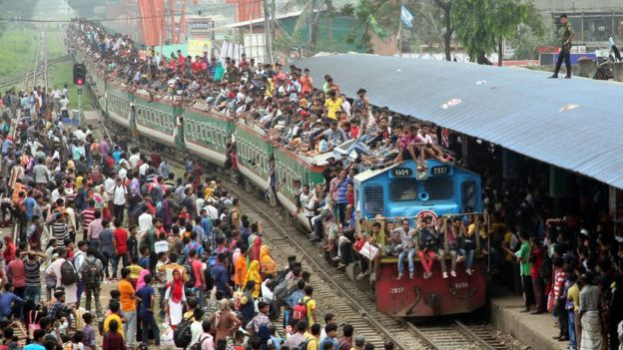
আমরা সুন্দর বাংলাদেশ গড়ব
ধন্যবাদ

